Slide 1

ICIG
论文题目
NavGPT-2: Unleashing Navigational Reasoning Capability for Large Vision-Language Models
NavGPT-2: 激发大型视觉-语言模型的导航推理能力
汇报人：
杨东升

Slide 2
ICIG
主要内容
本篇论文主要探讨了如何利用大型语言模型（LLM）进行机器人导航任务中的视觉和语言理解。虽然在过去的下游专业模型中已经取得了显著进展，但是将LLM整合到视觉语言导航（VLN）任务中时，观察到了代理性能的巨大差异。因此，本文提出了NavGPT-2方法，通过冻结LLM并将其与导航策略网络相结合，实现了有效的动作预测和导航推理，并消除了基于LLM的代理与最先进的VLN模型之间的差距。该方法具有高效的数据效率，可以充分利用LLM的语言解释能力和沟通能力，从而实现更准确、更智能的机器人导航。

Slide 3
ICIG
不足
先前将LLM运用到VLN的方法主要包括两种：零样本学习以及微调。
零样本学习很大程度上利用了LLMs的可泛化知识来进行导航，并且无需在稀缺的嵌入式数据上训练专门的智能体，但它涉及复杂且脆弱的提示工程、逐步提示的高昂成本，以及不可避免地因嘈杂的字幕和总结带来的信息丢失。更为重要的是，LLMs是否能够正确理解空间结构以及物理运动的结果仍然是一个悬而未决的问题。
直接对LLMs进行VLN任务微调会丧失其通用语言能力，例如描述和解释导航过程以及在交互任务中与人类沟通的潜力。失去这些能力实际上违背了将LLMs引入嵌入式人工智能（embodied AI）的一个最重要的动机，导致生成“黑箱”且不可控的智能体。

Slide 4
ICIG
贡献
1.提出了一个将VLN专用模型与VLM结合的流程，而无需对LLM进行训练。
2.利用预训练VLM提供的强大特征增强能力，NavGPT-2消除了基于语言模型的智能体与SOTA VLN专用模型之间的差距。
3.保留了语言模型的沟通本能，使模型能够明确解释每个导航决策背后的原因。这些能力对于构建一个实用且具有交互性的VLN智能体至关重要。

Slide 5
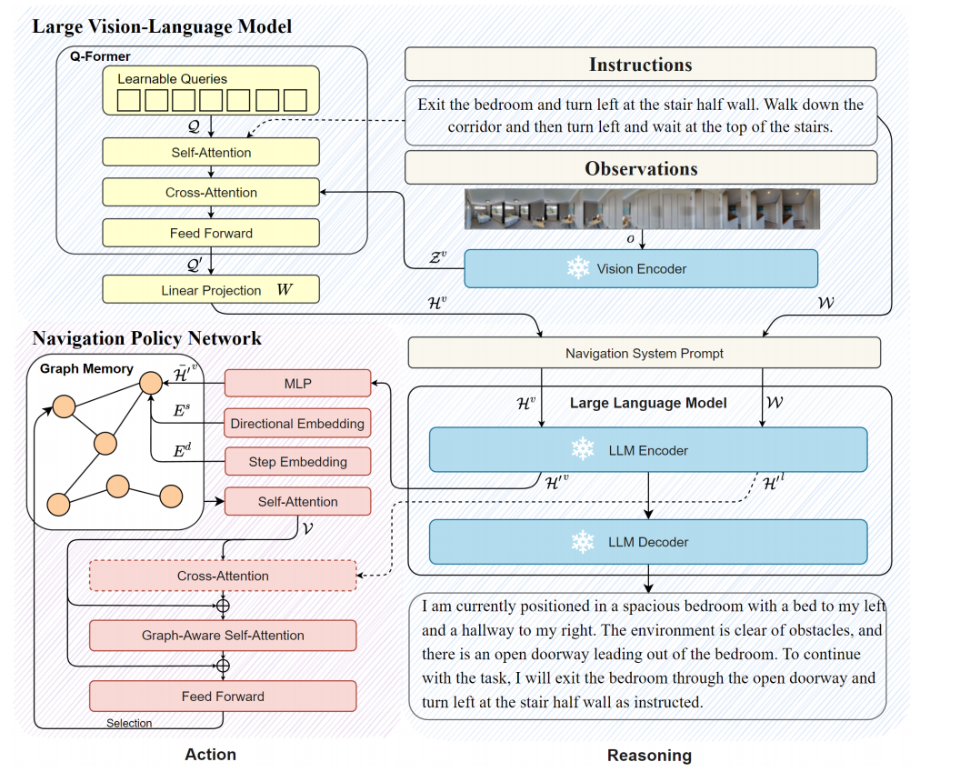
ICIG
方法
NavGPT-2包括两个主要组件：大型视觉-语言模型（VLM）和导航策略网络。在VLM中，视觉观察和指令通过一个称为Q-former的组件进行处理，以提取图像令牌（image tokens）。这些令牌作为输入视觉内容传递给LLM，使其能够生成导航推理。对于动作预测，该模型使用经过LLM编码器处理的图像令牌的隐藏表示和指令文本令牌作为输入特征。
NavGPT-2: Unleashing Navigational Reasoning Capability for Large Vision-Language Models ECCV-2024

Slide 6
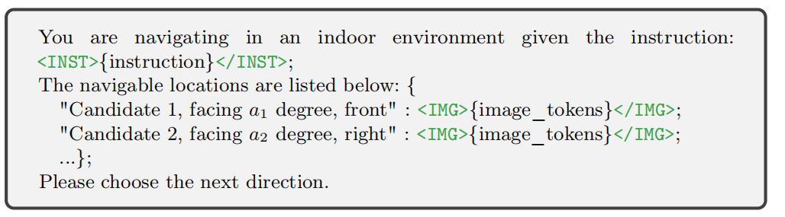
ICIG
VLM的潜在空间作为视觉-语言表示
视觉对齐：为了有效地编码环境中的多视角图像并在冻结的LLM中构建空间感知以进行导航推理，首先，采用Q-former设计，将每个视图编码为固定长度的视觉令牌。具体而言，对于候选视图图像oi，结合使用EVA-CLIP中的冻结ViT-g/14作为视觉编码器，提取视觉特征Z^{v} 。这些视觉特征随后与32个可学习的查询嵌入Q_{i} ∈ R^{32×768}进行交叉注意，这些查询首先与指令文本的嵌入W进行自注意，以获得指令感知的图像查询Q′_{i}。这些查询在经过线性投影W之后，作为图像令牌H^{v} i = Q′_{i}W 输入到LLM中。
导航系统提示：为了向LLM提供每个候选视图的方向信息，将方向信息注入到导航提示中，结构化输入格式为“候选 i，面向 a_{i}，{方向}”。此外，引入了特殊令牌<IMG>、</IMG>、<INST>和</INST>，用于将图像令牌和指令插入到提示中。此外，从R2R训练集中生成了10K条导航推理数据，并对Q-former和投影层的预测令牌进行指令微调，使用其原始的自回归训练目标。目前，已构建了一个完整的VLM，并能够通过标准的LLM解码过程生成导航推理。
NavGPT-2: Unleashing Navigational Reasoning Capability for Large Vision-Language Models ECCV-2024

Slide 7


ICIG
VLM的潜在空间作为视觉-语言表示
对于一个由参数 φ 参数化的LLM fφ(·)，提取LLM潜在空间
和 H′_{l} = fφ(W) 作为导航策略的视觉-语言表示。对于基于编码器-解码器的LLMs，从最后一个Transformer编码器层中检索图像令牌和指令令牌的隐藏表示。对于仅解码器的LLMs，从最后一个解码器层获取潜在表示。具体而言，将每个视图的32个图像令牌通过多层感知器（MLP）合并成一个单一令牌 。
NavGPT-2: Unleashing Navigational Reasoning Capability for Large Vision-Language Models ECCV-2024

Slide 8

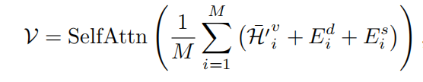
ICIG
基于图的导航策略
微调LLMs作为VLN智能体的主要困难在于LLMs对空间结构的理解不足，并且它们在导航过程中建模智能体的长期经验的能力有限。因此，本文利用基于拓扑图的导航策略进行有效的动作规划。拓扑图在运行过程中动态维护，作为一种记忆机制来追踪导航经验。NavGPT-2从构建的拓扑图中选择下一步，能够有效规划并在路径错误时进行回溯到未访问的节点。
节点嵌入：图记忆由访问过的节点和沿轨迹的相邻未探索节点组成。每个访问节点的所有候选视图被平均池化（average-pooled）以表示该节点，而每个未探索节点则通过从其所有相邻访问节点中对应视图的部分池化（partial pooling）进行表示。每个视图由其视觉特征 、表示每个节点位置的方向嵌入 E^{d} 以及表示智能体当前回合遍历顺序的步骤嵌入 E^{s} 组成。未探索节点的步骤嵌入为0，并且在图记忆中添加了一个‘停止’节点来表示停止动作。本文实现了一个多层Transformer来建模节点之间的空间关系：
NavGPT-2: Unleashing Navigational Reasoning Capability for Large Vision-Language Models ECCV-2024

Slide 9

ICIG
基于图的导航策略
跨模态编码：在第t步构建的导航图表示为G_{t} = {V_{t}, E_{t}}。节点嵌入V_{t}被送入一个多层跨模态Transformer，以建模指令和节点之间的关系。具体而言，节点嵌入首先与由LLM编码的指令进行交叉注意，然后经过图感知自注意力（Graph-Aware Self-Attention, GASA），GASA考虑节点之间的距离和视觉相似性，以增强上下文理解：
其中 𝐴（）代表空间亲和矩阵，由所有观察到的节点之间的成对L2距离组成。
全局动作预测：使用一个两层前馈网络处理GASA的输出节点表示，以生成动作评分。智能体选择具有最高评分的节点作为目标，并沿图记忆中到该节点的最短路径进行控制。
NavGPT-2: Unleashing Navigational Reasoning Capability for Large Vision-Language Models ECCV-2024

Slide 10
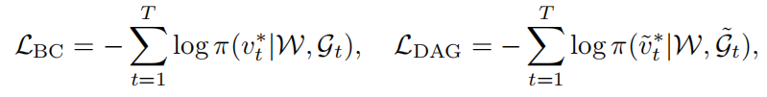
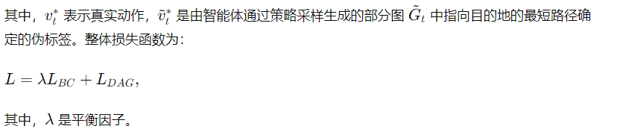
ICIG
多阶段学习用于动作和推理
进行两阶段训练，以学习LLM的动作预测和导航推理生成。在第一阶段，从InstructBLIP初始化模型，该模型在学术任务导向的VQA数据集上进行了视觉指令微调。本文遵循相同的训练方案，仅微调Q-former，保持LLM和视觉编码器冻结，并使用收集的导航推理数据进行训练，黄色块所示。在第二阶段，将预训练的VLM与下游导航策略连接，仅微调策略网络，保持VLM冻结，如红色块所示。
在微调下游导航策略网络时，本文遵循之前的工作，结合行为克隆（Behaviour Cloning）和DAgger损失【61】进行训练：
NavGPT-2: Unleashing Navigational Reasoning Capability for Large Vision-Language Models ECCV-2024

Slide 11
ICIG
实验
实现细节
基于InstructBLIP构建了NavGPT-2，并利用了四种LLMs的变体，包括FlanT5-XL (3B)、FlanT5-XXL (11B)、Vicuna-7B和Vicuna-13B。所有模型使用相同的视觉编码器（ViT-g/14【24】），并且在整个训练过程中，视觉编码器和LLMs的所有参数均保持冻结。在第一阶段，本文从预训练的InstructBLIP检查点初始化模型，并使用批量大小为8的情况下训练Q-former 200K步。采用AdamW优化器，其配置为β₁ = 0.9，β₂ = 0.999，并且权重衰减为0.05。为了优化学习效率，前1000步应用了线性预热策略，将学习率从10^-8逐渐增加到10^-5，然后采用余弦衰减到最小学习率。
在第二阶段，本文冻结第一阶段的预训练VLM，并使用批量大小为2和学习率为10^-5的情况下微调下游策略网络。
评估指标
轨迹长度 (TL)：测量路径的平均长度（米）。
导航误差 (NE)：最终位置与目标位置之间的平均距离。
成功率 (SR)：导航误差小于3米的路径所占的百分比。
理想停止策略下的成功率 (OSR)：在理想停止策略下的成功率。
路径长度惩罚成功率 (SPL)【5】：结合成功率和效率考虑的指标。
标准化动态时间规整 (NDTW)【30】：评估预测路径与标注路径之间的准确性。
标准化动态时间规整加权成功率 (SDTW)：一个复合指标，奖励导航成功和路径准确性。

Slide 12
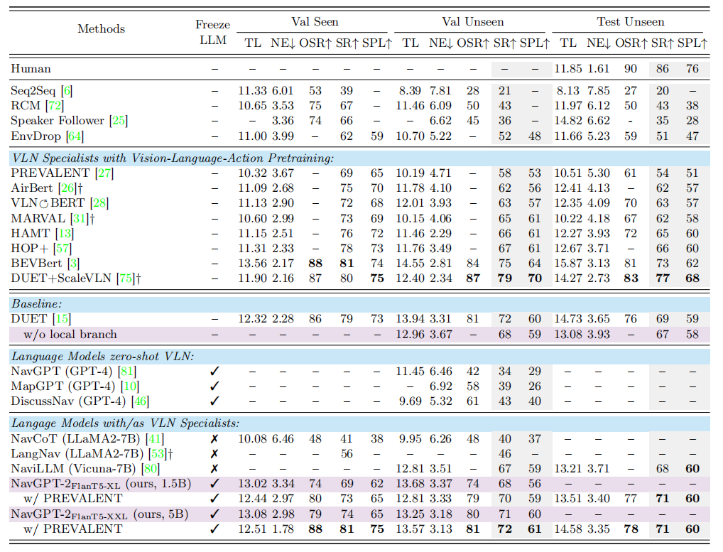
ICIG
实验结果
VLN 专家模型与视觉-语言-行动预训练：这些方法从通用视觉-语言模型初始化，并结合VLN专用的预训练任务，如掩码语言建模（MLM）、掩码区域分类（MRC）和单步行动预测（SAP），然后在下游VLN任务上进行微调。
零-射击方法：使用GPT-4进行零-射击 VLN的方法，应用不同的文本输入和提示策略。
微调LLMs的方法：这些方法在VLN数据上微调LLMs，并结合了VLN专用模型设计的多模态LLMs修改。
基线：基于DUET的全局行动分支构建了一个基线方法，称为DUET（无局部分支）。该模型与NavGPT-2具有相同的行动规划策略网络架构，并在相同的数据上进行训练。唯一的区别在于语言分支，其中我们利用了LLM的潜在特征，而基线采用了从LXMERT初始化的12层Transformer。当切除DUET的局部分支时，测试时仅观察到2%的SR下降，表明全局分支在导航过程中占主导地位，简化了NavGPT-2的导航策略。
如表1所示，列出了与之前基于LLM的方法相似规模的模型，NavGPT-2FlanT5-XXL（1.5B）和NavGPT-2FlanT5-XXL（5B）。我们的5B模型在测试集上比NaviLLM（7B）高出3%的SR，同时保持了生成自解释导航推理的语言能力。NavGPT-2在测试中远超NavGPT并超过了所有零-shot 方法，因为这些方法依赖于大量的提示工程，并且难以建模导航历史。与基线方法相比，即使我们没有结合VLN相关内容，NavGPT-2在测试集上超越了4%的SR和2%的SPL。
在R2R数据集上对单次运行性能与之前最新方法的比较
NavGPT-2: Unleashing Navigational Reasoning Capability for Large Vision-Language Models ECCV-2024

Slide 13
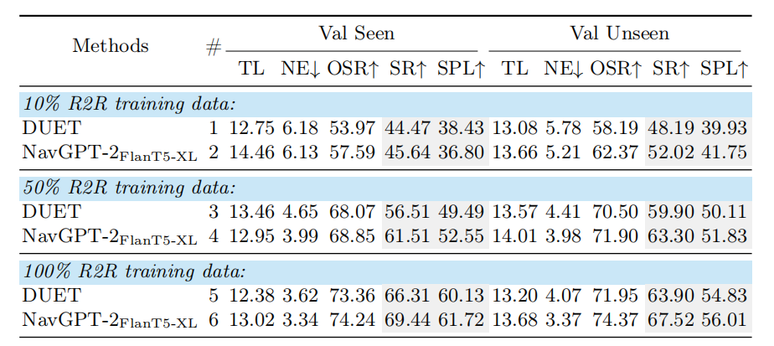
ICIG
实验结果
NavGPT-2在验证集上的SR指标优于所有DUET变体，并且在使用比DUET少50%的数据时达到了与DUET全量R2R数据相同的性能，展示了利用LLM潜在表示作为视觉-语言表示的数据效率优势及其对下游导航策略学习的好处。
NavGPT-2: Unleashing Navigational Reasoning Capability for Large Vision-Language Models ECCV-2024

Slide 14
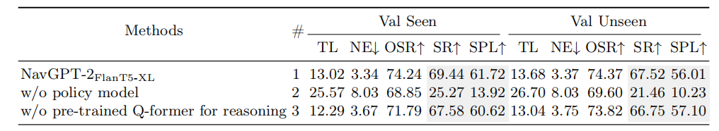
ICIG
消融实验
NavGPT-2: Unleashing Navigational Reasoning Capability for Large Vision-Language Models ECCV-2024

Slide 15
ICIG
结论
在本研究中，致力于消除基于LLM的智能体与VLN专用智能体之间的差距，同时保持LLM在导航过程中生成导航推理的解释性内在特性。通过全面的实验，突出了将LLM与下游导航策略网络集成的关键方面。研究表明，视觉语言模型（VLM）潜在表示作为一种优越且更高效的视觉-语言表示，能够使策略网络更好地对齐视觉、语言和动作。本文的方法提供了一个可扩展的框架，利用LLM广泛的语言理解能力，为开发能够与人类互动并更有效理解自由形式人类意图的多功能导航智能体铺平了道路。

Slide 16
ICIG
论文题目
Think Global, Act Local: Dual-scale Graph Transformer for
Vision-and-Language Navigation
全局思考，本地行动：用于视觉与语言导航的双尺度图变换器

Slide 17
ICIG
主要内容
在本研究中提出了一种用于联合长期行动规划和细粒度跨模态理解的双尺度图变换器（DUET）。通过在执行过程中动态构建拓扑图，在全局行动空间中进行高效的探索。同时为了平衡大规模行动空间推理的复杂性与细粒度语言对接的需求，通过图变换器动态结合了局部观察的精细尺度编码和全局地图的粗略尺度编码。

Slide 18
ICIG
不足
首先，先前的VLN工作依赖于循环架构来跟踪导航状态，这大大限制了探索中的长期推理能力。
其次，拓扑地图中的每个节点通常由压缩的视觉特征表示。虽然这种粗略表示可以降低复杂性，但可能缺乏细节，难以与指令中的细粒度对象和场景描述进行对接。

Slide 19
ICIG
贡献
1.提出了一种结合拓扑地图的双尺度图变换器（DUET），将粗略尺度的地图编码和当前位置的精细尺度编码结合，用于全局行动的高效规划。
2.利用图变换器对拓扑地图进行编码，并学习与指令的跨模态关系，使得行动预测可以依赖于长期的导航记忆。
3.DUET在面向目标的VLN基准测试中达到当前最先进的水平，在具有挑战性的REVERIE和SOON数据集上将成功率提高了20%以上，并且在细粒度VLN任务中也具有很好的泛化能力，即在R2R数据集上的成功率提高了4%。

Slide 20
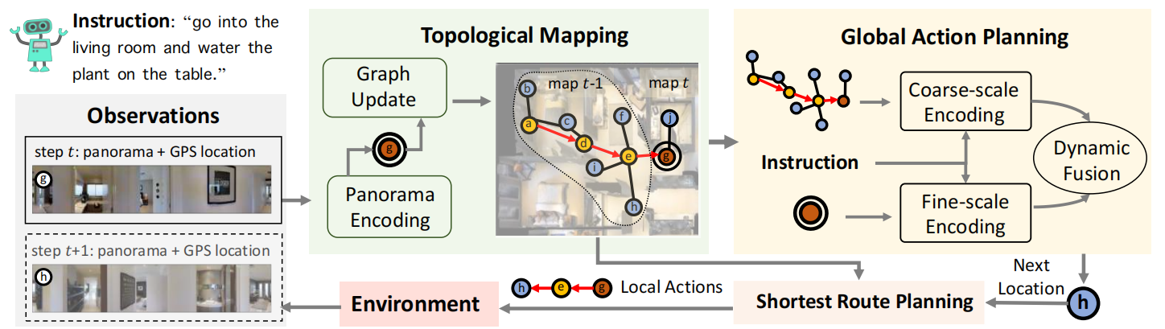
ICIG
方法
该论文提出了一种基于双尺度表示和全局动作规划的视觉导航模型，用于解决自然语言指令下的长程路径规划问题。该模型包含两个可学习的模块：拓扑映射和全局动作规划。在拓扑映射模块中，模型逐渐构建地图，并更新其视觉表示。在全局动作规划模块中，模型使用粗粒度和细粒度的视觉表示来预测导航行为，并动态融合两者以提高导航性能。
Think Global, Act Local: Dual-scale Graph Transformer for Vision-and-Language Navigation CVPR2022

Slide 21
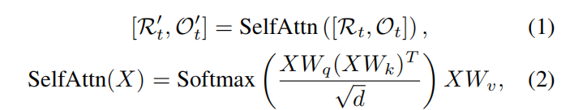
ICIG
拓扑映射
最初,环境图 G 对于代理来说是未知的，模型需要通过沿途的观察逐渐构建自己的地图。节点 𝑉有三种类型：(i) 已访问节点；(ii) 可导航节点；(iii) 当前节点。
在时间步 t，代理接收到节点 Vt的图像特征Rt和对象特征 Ot。使用多层Transformer来建模图像和对象之间的空间关系。
然后，通过对图像特征和对象特征进行平均池化来更新当前节点的视觉表示。同时保留 Rt和Ot作为当前节点的细粒度视觉表示，以支持在细尺度上的详细推理。
Think Global, Act Local: Dual-scale Graph Transformer for Vision-and-Language Navigation CVPR2022

Slide 22
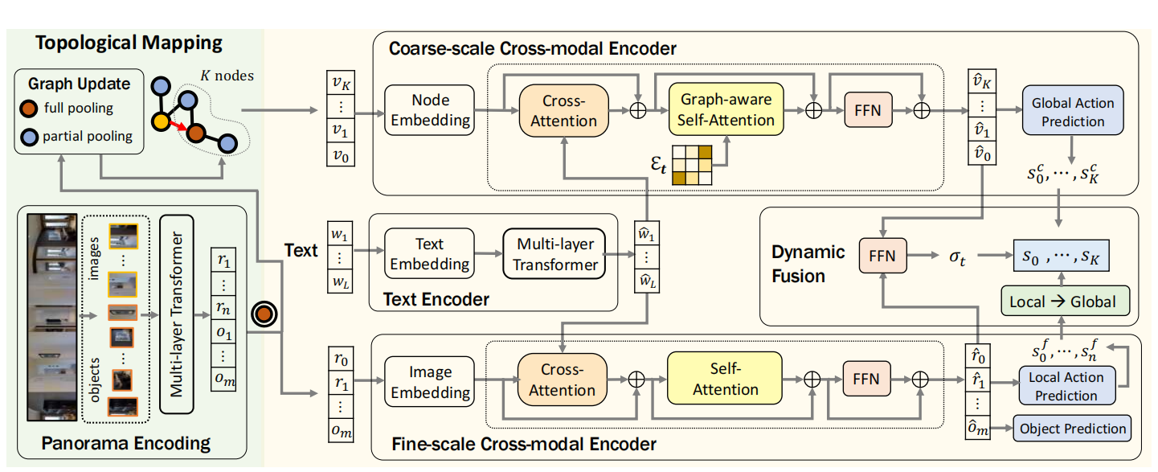

ICIG
全局动作规划
粗尺度编码器可以对所有以前访问过的节点进行预测，但使用了粗尺度的视觉表示。相反，细尺度编码器通过给定当前位置的细粒度视觉表示来预测局部动作。这两种编码器的动态融合结合了对全局和局部动作的预测。
文本编码器：对于 𝑊中的每个词嵌入，添加一个位置嵌入，表示词在句子中的位置，以及一个文本类型嵌入。所有词标记然后被输入到一个多层Transformer中，以获得上下文词表示$\hat{W}$，
Think Global, Act Local: Dual-scale Graph Transformer for Vision-and-Language Navigation CVPR2022

Slide 23
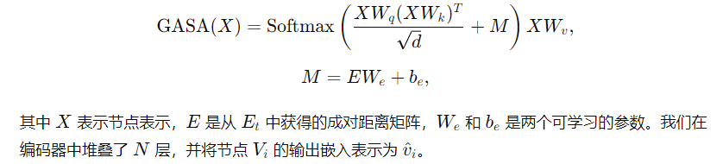
ICIG
粗粒度跨模态编码器
对节点的视觉特征 𝑣𝑖添加位置编码和导航步骤编码。位置编码嵌入了节点在地图中的位置，以自我为中心的视图表示，即相对于当前节点的方向和距离。导航步骤编码则嵌入了已访问节点的最新访问时间步，对于未探索节点则为0。
编码后的节点和词嵌入被输入到一个多层的图感知跨模态Transformer中。每个Transformer层包含一个交叉注意力层（cross-attention layer）来建模节点和指令之间的关系，以及一个图感知自注意力层（graph-aware self-attention layer）来编码环境布局。
之后进行一个全局动作预测的一个评分
Think Global, Act Local: Dual-scale Graph Transformer for Vision-and-Language Navigation CVPR2022

Slide 24


ICIG
细粒度跨模态编码器
向Rt，Ot添加两种类型的位置嵌入。第一种类型是映射中相对于起始节点的当前位置。这种嵌入有助于理解指令中的绝对位置。然后对于Vi∈N（Vt），添加第二个位置嵌入，即每个相邻节点到当前节点的相对位置。它帮助编码器实现以自我为中心的方向。已为停止操作添加了一个特殊的“stop”令牌r0。
将 作为视觉标记连接起来，并利用一个标准的多层跨模态Transformer来建模视觉和语言之间的关系。视觉标记的输出嵌入表示为 。
Think Global, Act Local: Dual-scale Graph Transformer for Vision-and-Language Navigation CVPR2022

Slide 25


ICIG
动态融合
动态融合粗尺度和细尺度的行动预测，以更好地进行全局行动预测。然而，细尺度编码器在本地动作空间中预测动作，这与粗尺度编码器不匹配。因此，首先将本地动作评分 转换为全局动作空间。为了导航到与当前节点不连接的其他未探索节点，代理需要通过其邻近已访问节点回溯。因此，对已访问节点的评分进行求和，得到总体回溯评分S_{back},换后的全局行动评分为：
在每一步中，我们将粗尺度编码器的 和细尺度编码器的 连接起来，以预测一个用于融合的标量：
Think Global, Act Local: Dual-scale Graph Transformer for Vision-and-Language Navigation CVPR2022

Slide 26
ICIG
实验
数据集:REVERIE,SOON,R2R
评估指标：
导航指标:
Trajectory Length (TL): 平均路径长度（米）。
Navigation Error (NE): 代理最终位置与目标之间的平均距离（米）。
Success Rate (SR): 路径的比率，其中NE小于3米。
Oracle SR (OSR): 给定oracle停止策略的SR。
SR penalized by Path Length (SPL): 以路径长度为惩罚的SR。
对象定位指标:
Remote Grounding Success (RGS): 成功执行指令的比例。
RGS penalized by Path Length (RGSPL): 以路径长度为惩罚的RGS。
所有指标中，TL 和 NE 值越小越好，其余指标值越高越好。
特征:
对于图像，采用在ImageNet上预训练的ViT-B/16 来提取特征。对于对象，REVERIE数据集提供了边界框，我们使用相同的ViT，而SOON数据集则使用BUTD对象检测器。方向特征 [11] 包含了航向和仰角的sin(·) 和 cos(·) 值。
模型架构:
在文本编码器、全景编码器、粗尺度跨模态编码器和细尺度跨模态编码器中分别使用了9、2、4和4层transformer。其他超参数设置与LXMERT 相同，例如隐藏层大小为768。利用预训练的LXMERT进行初始化。

Slide 27
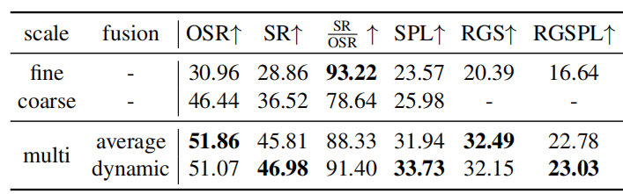
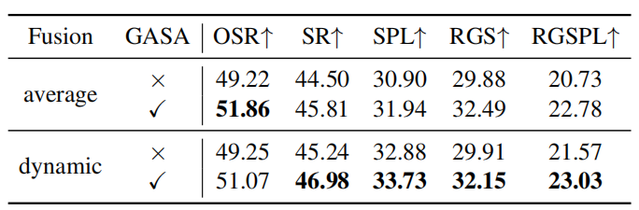
ICIG
消融实验
Think Global, Act Local: Dual-scale Graph Transformer for Vision-and-Language Navigation CVPR2022

Slide 28
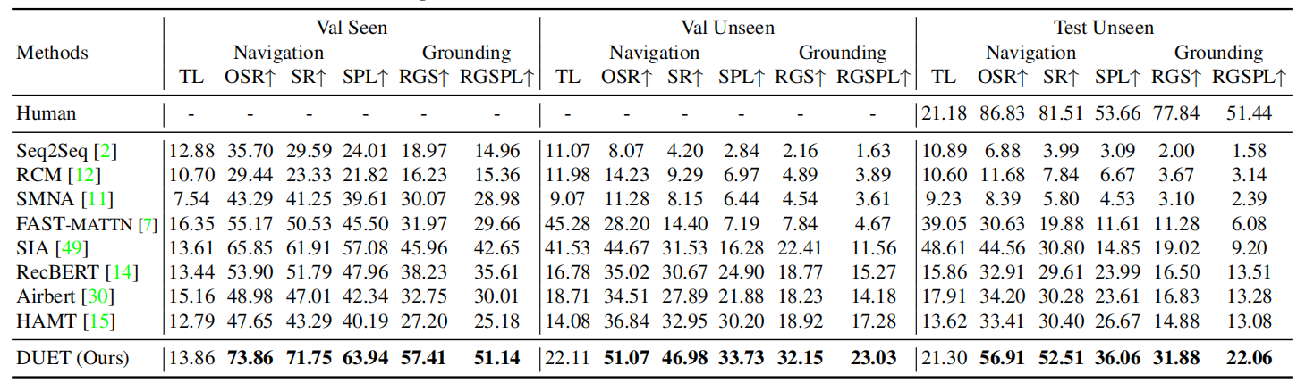
ICIG
实验结果
在reverie数据集上的结果
Think Global, Act Local: Dual-scale Graph Transformer for Vision-and-Language Navigation CVPR2022

Slide 29
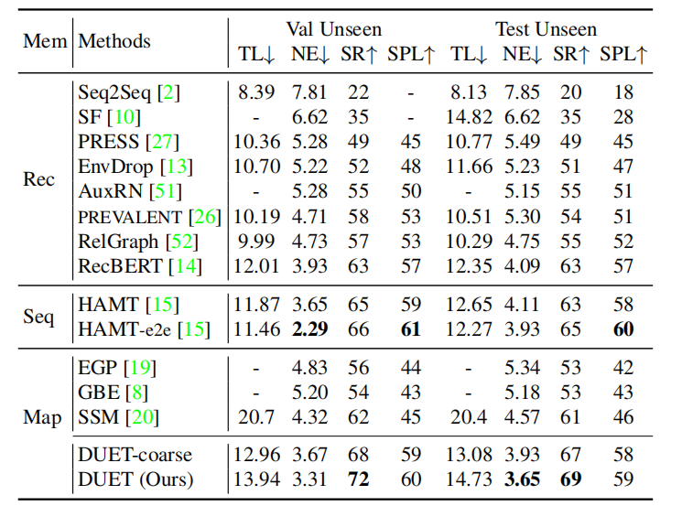
ICIG
实验结果
在r2r数据集上的结果
Think Global, Act Local: Dual-scale Graph Transformer for Vision-and-Language Navigation CVPR2022

Slide 30
ICIG
结论
提出了DUET（双尺度图转换器）用于基于在线构建拓扑图的视觉语言导航（VLN）。该模型利用图转换器对粗尺度地图表示进行长期行动规划，对细尺度局部表示进行细粒度语言理解。这两种尺度在导航策略中动态结合。

